Slide 1
信源编码
信源编码是以提高通信的有效性为目的编码。
通常通过压缩信源的冗余度来实现。
采用的一般方法是压缩每个信源符号的平均比特数或信源的码率。同样多的信息用较少的码率来传送，使单位时间内传送的平均信息量增加，从而提高通信的有效性

Slide 2
信源编码
信源编码的基本途径有两个：
使序列中的各个符号尽可能地互相独立，即解除相关性；
使编码中各个符号出现的概率尽可能地相等，即概率均匀化。

Slide 3
信源编码
信源编码的基础是信息论中的两个编码定理：
无失真编码定理
限失真编码定理
无失真编码只适用于离散信源；对于连续信源，只能在失真受限制的情况下进行限失真编码。本章首先介绍信源编码的相关概念以及信源编码定理，然后描述编码方法。

Slide 4
信源编码（主要内容）
信源编码定理
信源编码概念
香农第一定理
香农第三定理
信源编码方法
离散信源编码
连续信源编码
相关信源编码
变换编码

Slide 5
无失真信源编码－概念
无失真信源编码：
要求精确地复现信源的输出
保证信源的全部信息无损的送给信宿
研究方法：
只考虑有效性，不考虑可靠性
将信道编解码看成一个无噪无损信道

Slide 6
无失真信源编码器－示意图
解决两个问题：
描述信源的输出，计算它产生的信息量；
表示信源的输出，即信源编码（无失真/限失真）
与信宿对通信质量的要求有关
因为，不考虑抗干扰问题。所以，数学描述比较简单。
编码器
X=[x₁,x₂,...,x_{n}]
C=[W₁,W₂,...,W_{n}]
Y=[y₁,y₂,...,y_{m}]

Slide 7
无失真信源编码器－输入输出描述
信源符号集X＝[x₁,x₂,…x_{n}]：
信源编码器的输入，共有n个信源符号。
码符号集Y=[y₁,y₂,...,y_{m}] ：
共有m个码符号，码符号集中的元素称为码元或者码符号。
码字集合C=[W₁,W₂,…W_{n}]：
与信源符号一一对应
编码器的作用：
将信源符号集X中的符号 x_{i}, i=1,2,…,n 变换成由码符号 y_{j},j＝1,2,…,m 组成的长为 k_{i} 的输出符号序列。
输出符号序列就是码字，与信源符号一一对应。

Slide 8
无失真信源编码－示例
例 设有二元信道的信源编码器，其信源概率空间为
二元信道是常用信道，它的信道基本符号集为{0,1}。若将信源X通过一个二元信道传输，就必须把信源符号x_{i}变换成由0,1符号组成的码符号序列，即进行信源编码。
可用不同的码符号序列，即二元序列W_{i}使其与信源符号x_{i}一一对应，这样可以有多种二元码，如下表所列

Slide 9
表：多种二元编码
信源符号x_{i} | 信源符号出现概率p(x_{i}) | 码1 (定长码) | 码2 (变长码) | 码3 (奇异码) | 码4 (奇异码)
x₁ | p(x₁) | 00 | 0 | 0 | 0
x₂ | p(x₂) | 01 | 01 | 11 | 10
x₃ | p(x₃) | 10 | 001 | 00 | 00
x₄ | p(x₄) | 11 | 111 | 11 | 10

Slide 10
定长码和变长码
根据码长，可分为两类：
定长码：
码中所有码字的长度都相同，
如上表中的码1
变长码：
码字长短不一，即码符号个数不同，
如上表中的码2

Slide 11
码的性质-奇异性
若一种码中的所有码字都互不相同，则称此分组码为非奇异码，否则称为奇异码。
非奇异码只是正确译码的必要条件，因为当码字排在一起时还有可能出现奇异性。

Slide 12
码的性质－奇异性
表中，C₁是奇异码，C₂是非奇异码。但传送分组码C₂时，在信道输出端接收到00时，并不能确定发送端的消息时x₁x₁还是x₃

Slide 13
码的性质－唯一可译性
定义码的L次扩展：
设信源符号x_{i}, i=1,2,…n映射为一个固定的码字W_{i}, i=1,2,…n。则码α_{j} ＝（x_{j1}，x_{j2}，…x_{jL}）映射为W_{j}＝（W_{j1}，W_{j2}，…W_{jL}）的码称为原码的L次扩展。
定义 一个码若对于任意有限的整数L，其L阶扩展码均为非奇异的，则称之为唯一可译码。

Slide 14
码的性质－即时码
定义 无需考虑后续的码符号即可以从码符号序列中译出码字，这样的唯一可译码称为即时码。
C₁ 不是即时码，C₂ 是即时码
Notes:
当传送码C₁时，信道输出端接收到一个码字后不能立即译码，还需等到下一个码字接收到时才能判断是否可以译码。而若传送码C₂时，则无此限制，接受到一个完整码字后立即可以译码

Slide 15
即时码的条件
定义 设W_{i}=W_{i1},W_{i2},…,W_{ik}为一个码字，对于任意的ı≤j≤k,称码符号序列的前j个元素W_{i1},W_{i2}…W_{ij}为码字W_{i}的前缀。
命题 一个唯一可译码成为即时码的充要条件是其中任何一个码字都不是其它码字的前缀。

Slide 16
即时码的条件－证明
充分性
因为如果没有一个码字是其它码字的前缀,则在接收到一个相当于一个完整码字的码符号序列后,便可立即译码,而无须考虑其后的码符号。
必要性：用反证法
若设W_{i}是W_{j}的前缀，则在接收到相当于W_{i}的码符号序列后还不能立即判定它是一个完整的码字，若想正确译码，还必须参考后续的码符号，这与即时码的定义相矛盾。从而证明了必要性。

Slide 17
即时码的构造－树图法
对于m进制树图，有树根、树枝和节点。
树图最顶部的节点称为树根；
每一个分支称为树枝；
树枝的尽头称为节点，每个节点生出的树枝数目等于码符号数m；
从树根到终端节点各树枝代表的码符号顺次连接，就得到了编码码字。

Slide 18
m＝2的二进制树图
Notes:
树图中自根部经过一个分支到达m个节点称为一阶节点。二阶节点的可能个数为m²个，一般n级节点有m^{n}个。若将从每个节点出发的m个分支分别标以0，1，…m－1,则每个n级节点需要用n个m元数字表示。如果指定某个n阶节点为终端节点表示一个信源符号，则该节点就不再延伸，相应的码字即为从树根到此端点的分枝标号序列，其长度为n。这样构造的码满足即时码的条件。因为从树根到每一个终端节点所走的路径均不相同，故一定满足对前缀的限制。

Slide 19
整树与非整树
考虑一个树有n阶节点
整树：码树的各个分支都延伸到最后一级端点，此时，将共有m^{n}个码字；
非整树：码树中存在分支，没有延伸到最后一级端点，此时，将少于m^{n}个码字。

Slide 20
整树图例

Slide 21
非整树图例

Slide 22
唯一可译定长码的存在条件
定长码中每个码字长度相等，所以只要定长码是非奇异码，则必为唯一可译码。
对一个简单信源X进行定长编码，信源X存在唯一可译定长码的条件是：
n≤m^{K}
其中，n是信源X的符号个数，m是信道基本码符号数，K 是定长码的码长。

Slide 23
L次扩展信源的定长码
对L次扩展信源X^{L}进行定长编码，若要编得的定长码是唯一可译码则必须满足：

Slide 24
唯一可译定长码的存在条件－举例
英文电报有32个符号，即n＝32，
26个英文字母加上6个标点符号
采用二元码时，则m＝2。
对信源X的逐个符号x_{i},i＝1,2,…,32进行二元编码，则
这就是说，每个英文电报符号至少要用5位二元符号进行编码才能得到唯一可译码。

Slide 25
定长信源编码定理－引入
满足 条件
的定长编码虽然可以保证无失真的编码，但是平均码长很大，编码的效率很低。
定长编码定理讨论了编码的有关参数对译码差错的限制关系。

Slide 26
定长信源编码定理（1）
定理 设离散无记忆信源
的熵为H(X)，其L次扩展信源为：

Slide 27
定长信源编码定理（2）
码符号集Y＝{y₁，y₂，…，y_{m}}对L次扩展信源X^{L}进行长度为 K 的定长编码，对于 ε>0,δ>0，只要满足
则当L足够大时，必可使译码差错小于δ。
反之，若
则当L足够大时，译码错误概率趋于1。

Slide 28
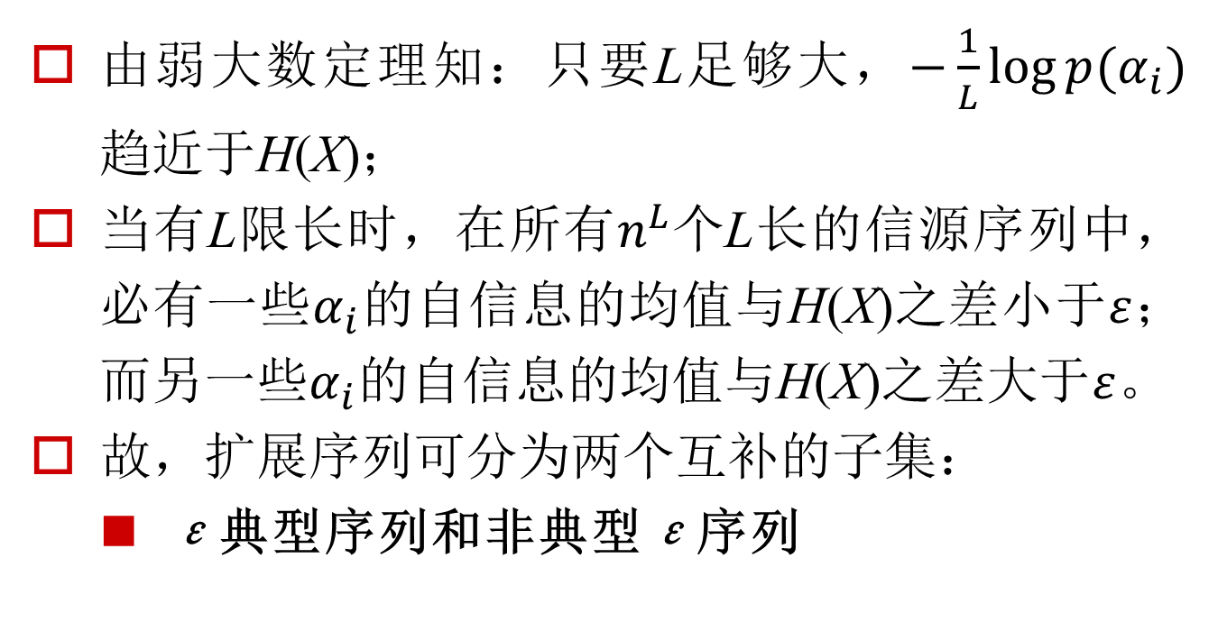
渐进等分割性和ε典型序列（1）
由弱大数定理知：只要L足够大，$−\frac{1}{L}\log{p(α_{i})}$趋近于H(X)；
当有L限长时，在所有$n^{L}个\text{L}$长的信源序列中，必有一些$α_{i}$的自信息的均值与H(X)之差小于$ε$；而另一些$α_{i}$的自信息的均值与H(X)之差大于$ε$。
故，扩展序列可分为两个互补的子集：
ε典型序列和非典型ε序列

Slide 29
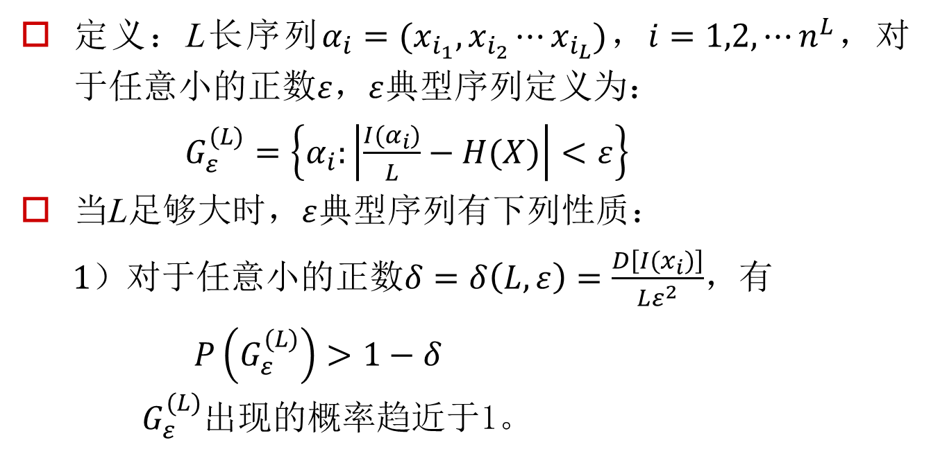
渐进等分割性和ε典型序列（2）
定义：L长序列$α_{i}=(x_{i_{1}},x_{i_{2}}⋯x_{i_{L}})$，$i=1,2,⋯n^{L}$，对于任意小的正数$ε$，$ε$典型序列定义为：
$G_{ε}^{(L)}=\left\{α_{i}:\left|\frac{I(α_{i})}{L}−H(X)\right|<ε\right\}$
当L足够大时$，ε$典型序列有下列性质：
$1）$对于任意小的正数$δ=δ\left(L,ε\right)=\frac{D\left[I(x_{i})\right]}{Lε^{2}}$，有
$P\left(G_{ε}^{(L)}\right)>1−δ$
$G_{ε}^{(L)}出现$的概率趋近于1。

Slide 30
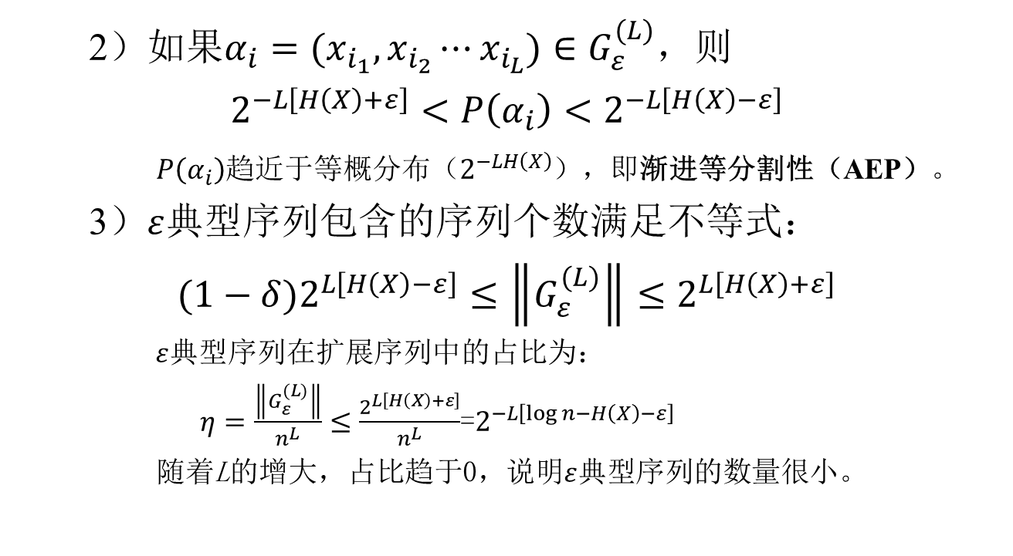
渐进等分割性和ε典型序列（3）
2）$如果α_{i}=(x_{i_{1}},x_{i_{2}}⋯x_{i_{L}})∈G_{ε}^{(L)}$，则
$$2^{−L\left[H\left(X\right)+ε\right]}<P\left(α_{i}\right)<2^{−L\left[H\left(X\right)−ε\right]}$$
$P\left(α_{i}\right)$趋近于等概分布（$2^{−LH\left(X\right)}$），即渐进等分割性（AEP）。
3）$ε$典型序列包含的序列个数满足不等式：
$$(1−δ)2^{L\left[H\left(X\right)−ε\right]}≤\left\|G_{ε}^{(L)}\right\|≤2^{L\left[H\left(X\right)+ε\right]}$$
$ε$典型序列在扩展序列中的占比为：
$η=\frac{\left\|G_{ε}^{(L)}\right\|}{n^{L}}≤\frac{2^{L\left[H\left(X\right)+ε\right]}}{n^{L}}$=$2^{−L\left[\log{n}−H\left(X\right)−ε\right]}$
随着L的增大，占比趋于0，说明$ε$典型序列的数量很小。

Slide 31
定长信源编码定理－理解
K: 信源L次扩展后，每个信源符号对应的码符号数；
L: 信源扩展次数；
K /L: 扩展后信源符号对应的平均码符号数；
：K /L长的码符号序列所能携带的最大信息量
H(X)：扩展前信源的熵；
定长信源编码定理的意义：
信源经过定长编码后，所能携带的最大信息量，一定要大于信源所携带的平均信息量(熵)

Slide 32
定长编码定理－提高编码效率
一般情况下，信源符号并非等概率分布，而且相互关联，故信源极限熵H∞(X)将大大小于H_{max}(X)=logn。
这时在定长编码中每个信源符号平均所需的二元码符号大大减少，从而提高了编码效率；
例如，以英文电报为例，英文电报信源的极限熵H∞(X) ≈1.4比特/符号，即(K/L)>1.4 ；
平均每个英文信源符号只需近似用1.4个二元符号来编码，这比由式(K/L) ≥logn计算的需要5位二元符号减少了许多，从而提高了信息传输速率。

Slide 33
编码信息率与信息传输率
编码信息率：编码后平均每个信源符号能载荷的最大信息量。
若对长为L的信源符号序列进行定长编码，每个序列对应的码字长度为K，则
信息传输率：平均每个码元载荷的信息量。
比特/码符号

Slide 34
编码效率
对于等长编码，
编码效率一定是小于或等于1的数。
对同一信源来说，若码的平均码长越短，信息传输率就越高，这时也越接近1。
编码效率可以用来衡量各种编码方法在有效性方面的优劣。

Slide 35
编码效率与扩展次数L的关系
定长编码定理中，只有在L足够大的时候，编码效率才能趋近于1
经计算，当允许错误概率 小于 时，信源序列长度L必满足

Slide 36
编码效率与扩展次数L的关系－例
例 设离散无记忆信源
采取等长二元编码时，要求编码效率 ，允许错误概率 ，求得：H(X)=0.811

Slide 37
引入变长编码
定长编码在理论上可以达到很高的编码效率，但是从上例中可以看到，在编码效率、错误概率要求较高的情况下，扩展次数L需要非常大，这在实际工程中是无法实现的。
当L有限时，高传输效率的等长码往往要引入一定的失真和错误，它不像变长码那样可以实现无失真编码。
在实际过程中，普遍使用变长编码。

